Slide 1
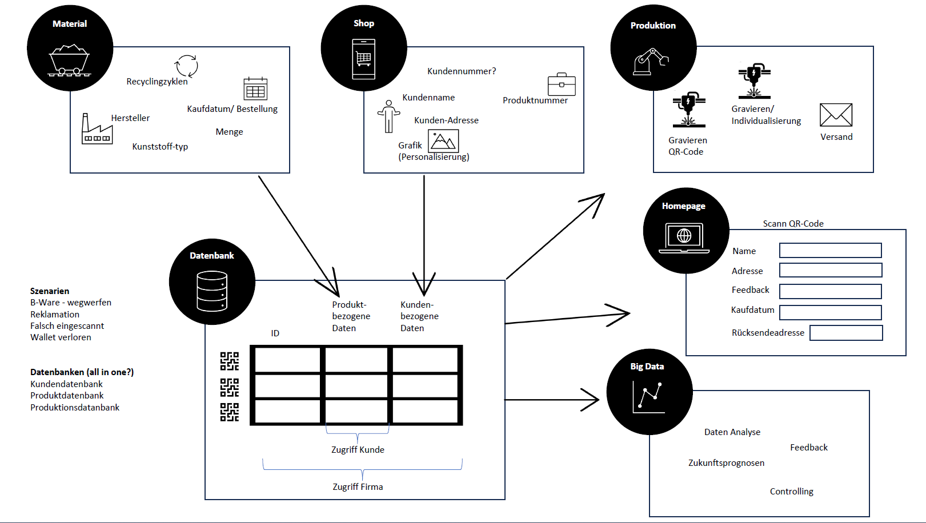

Slide 2

Material kommt an
Formular ?
DB Material
Mat Nr | Recycl Zyklen | Knst Typ | …
DB Kunde
Kd Nr | Kd name | Personal. | …
Kunde Registrierung
Formular
Datenverarbeitung
Formular
Kunde bestellt
DB Geldbeutel
ID | Mat Nr | Kd Nr | Gelasert ? | Perso ? | OK ?
Produkt (Größe)
Anzahl
Personalisierung Y/N
QR-Code
Produktion
Manuelle Eingabe Soll / Ist Abgleich
M1 Zuschneiden
M2 Verschweißen
M3
Laser Ausschneiden
Perso ?
M4
Laser Personalisieren
Nein
Ja
Versand + QM
Scannen
Überprüfung Qualität
Ja
Web-Oberfläche
Nein
Verheiraten Material <-> Kunde
DYMO
Ausschuss
ID wird übersprungen

Slide 3
Notizen
Alle Produkte auf Vorrat mit QR-Code (nur DB Material) Platzhalter für Kundeninfos DB Kunde
QR-Code = ID
DB Material erweitern : Produktspezifikation (Welcher Geldbeutel)
Nicht nur Geldbeutel, auch andere Produkte !
Material Verwendung kann im Vorfeld
Möglichkeit zur manuellen Eingabe nach jedem Verarbeitungsschritt ! (Aktualisieren der Datenbank für Produkte DN Geldbeutel)
2 Varianten:
1) Ware ist OK -> Einfügen Kundendaten in DB Geldbeutel
2) Ware ist NOK -> B-Ware -> überspringen
Überprüfung Produktspezifikation <-> Kundenbestellung: Passt ID zu Bestellung ?
Problem: Kunde bestellt mehrere unterschiedliche Produkte ? -> Wie wird Materialdatenbank mit Kundendatenbank verheiratet ?
Neues Flussdiagramm erstellen für Verheiraten Kundendaten <-> Material: Welche Szenarien ? ( Aus Sicht des Webshops ) -> überprüfen ob Zuordnung und Verheiraten funktioniert für alle möglichen Fälle
Bsp: 3 unterschiedliche Produkte werden gekauft

Slide 4
Zuordnung Mat Nr <-> DB Geldbeutel
Szenario 1 :
Ziel:
DB Geldbeutel
ID | Mat Nr | Kd Nr | Perso ? | OK ?
1 | 1 | A | Y | -
… | 1 | A | Y | -
100 | 1 | A | Y | -
101 | 2 | A | Y | -
… | 2 | A | Y | -
300 | 2 | A | Y | -
Anzahl
Bestellung Kunde A
Vorrat Material
300 St
Mat 2
100 St aus Mat 1
200 St aus Mat 2
Mat 1
Berechnung der Anzahl an Fertigprodukten und Zuweisung der Material-Nr vor Produktionsstart

Slide 5

Zuordnung Mat Nr <-> DB Geldbeutel
DB Geldbeutel
ID | Mat Nr | Kd Nr | lsr ? | Perso ? | OK ?
1 | leer | A | N | Y | -
… | leer | A | N | Y | -
100 | leer | A | N | Y | -
101 | leer | A | N | Y | -
… | leer | A | N | Y | -
300 | leer | A | N | Y | -
DB Material
Mat Nr | Recycl Zyklen | Knst Typ | …
1 | 6 | A
2 | 1 | A
3 | 3 | B
Szenario 2 :
Anzahl
Bestellung Kunde A
Vorrat Material
300 St
Laden der verfügbaren
Materialien
Mat 2
Mat 1
Material auswählen
Datenbank befüllen
M1 Zuschneiden
M2 Verschweißen
M3 Ausschneiden
M4
Lasern
Mat Nr wird im ersten Produktionsschritt festgelegt über zusätzlichen Touchscreen o.ä.

